Slide 1
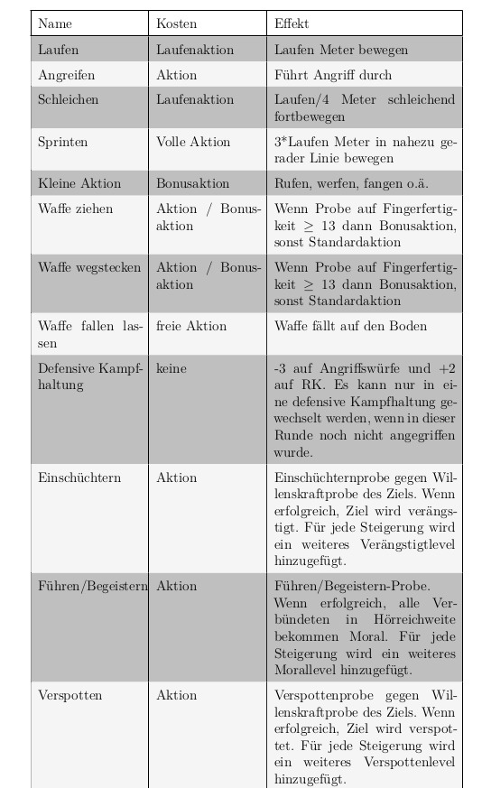
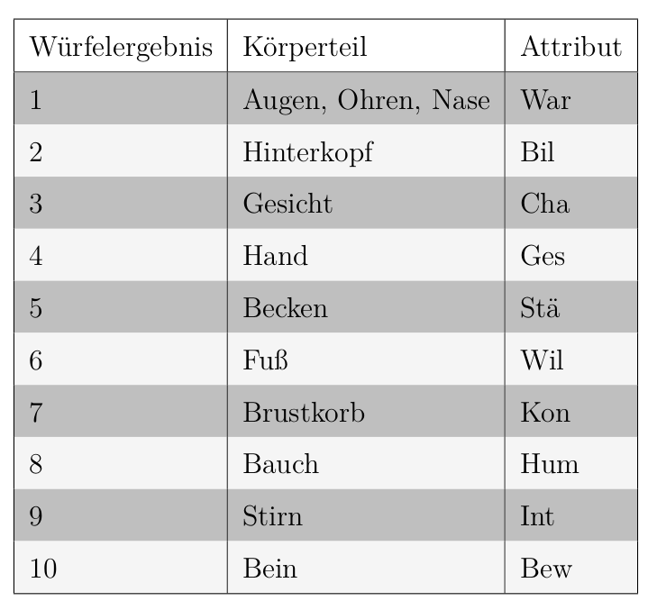
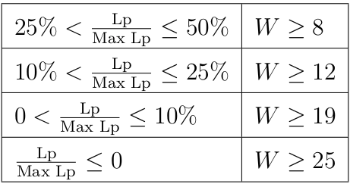
Angriffe:
Angriffswurf gegen RK
Fernangriff nur PA mit Schild
Ziel des Angriffs nicht bewusst
→ PA/AU = 4
Angriff mit 2 Waffen
→ Malus von 2 und 4
Fernkampfangriffe:
3 Reichweiten
→ Malus von 0/2/4
Deckung gibt Malus auf Angriff
→ 50%/75% Verdeckt → 2/5
Schaden von Schleichangriffen
immer kritisch (außer extra Würfel von Meuchler Talent)
Pro Steigerung erhöht sich der Schaden um 1
Tauchen/Ersticken:
nach 15*Max Kon s (3*Max Kon Kampfrunden)
alle 5 Sekunden/je Kampfrunde Probe auf Ausdauer gegen 12 (Esn steigt je Wurf um 2)
Fehlschlag → Ohnmacht, danach Narbe auf Bil
Pro Runde: 1 Aktion, Laufenaktion und Bonusaktion
Zustände
Verängstigt
  -1 Auf Angriffe pro Angstlevel
  Am Ende der Runde Angstlevel -1
Furcht
  Flucht
  Jede Runde Willenskraft gegen Sk der Furcht
  Misserfolg → SK -2
Moral
  +1 Angriff pro Morallevel
  Bis Ende des Kampfes
Verspottet
  Pro Spottlevel -1 AU/PA
  Individuum kämpft sich zum Spottursprung
  -1 Spottlevel wenn von anderem Gegner getroffen
(Starke) Verlangsamung
  Bewegungsreichweite halbiert (geviertelt)
Niedergeschlagen
  Liegt am Boden
  Aufstehen kostet halben Laufenwert
  AU/PA halbiert gegen Nahkampf
  +2 auf Fernkampf mit “Abzugwaffen”
  Gegen Fernkampfangriffe ab 10m 50% verdeckt, bzw. ab 25m 75% verdeckt
Fallschaden:
Ab 2m:
(Höhe/m – 2)W6
Akrobatik veringert um 1W6 und weitere W6 pro Steigerung
Schaden:
Lp <= 0:
  Probe auf Wille/Ausdauer gegen 9-Lp
  → Fehlschlag: Ohnmacht
Lp <= -Max Kon:
  Probe auf Wille/Ausdauer gegen 10-Lp
  → Fehlschlag: Tod
Mehr als 50% Lp Schaden auf ein Mal:
  Schwer verwundet bis
  Lp > Max Lp/2
  → -1 auf alle Proben
Nächste Ruhephase:
  W = PW(Medizin) + 1W20
  → Fehlschlag: Narbe
Nahkampfreichweite:
Reichweitendifferenz > 0,4 m: -1 auf Angriffswurf
Reichweitendifferenz > 1 m: -2 auf Angriffswurf
Flankieren:
Unterzahl im Nahkampf
→ Malus von 2 auf PA/AU
Gelegenheitsangriffe:
Reaktion für Gelegenheitsangriffe:
  Gegner entfernt sich ohne Angriff aus Nahkampf
  Aufwendige Aktion in Nahkampf (z.B. verarzten)
  Fernkampf in Nahkampfreichweite eines Gegners
Heilung
Nach Kampf 20 min Verschnaufen
→ 1 Mal Lp Regenerieren
Längere Ruhephase
→ Lp und Mana Regenerieren

